Slide 1
上讲回顾
§5.1 基本测角方法
角度测量的物理基础
测角精度
角分辨力相位法测角
振幅法测角

Slide 2


Slide 4
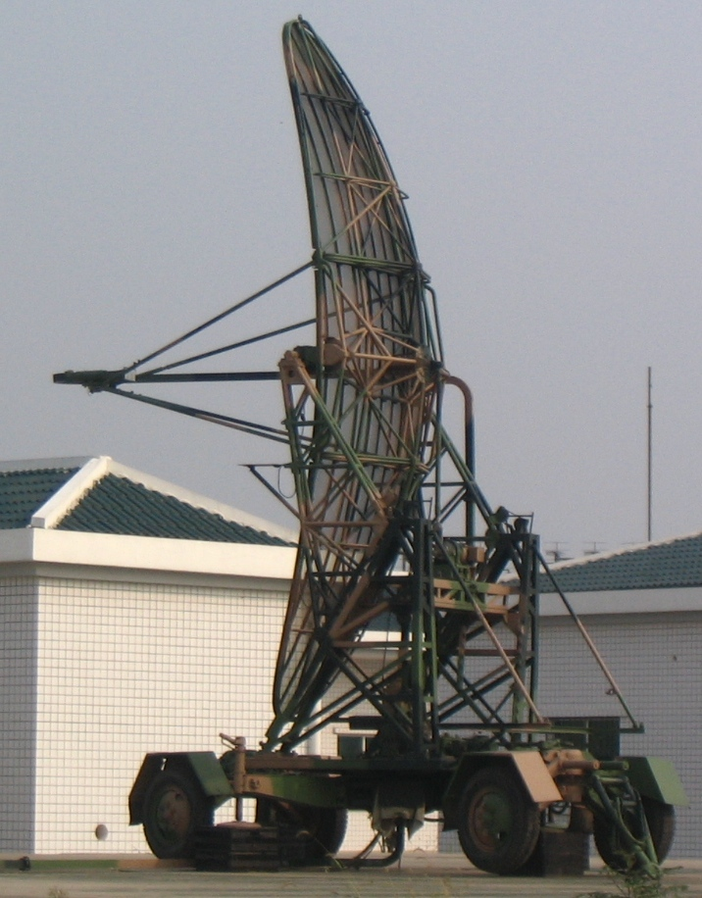
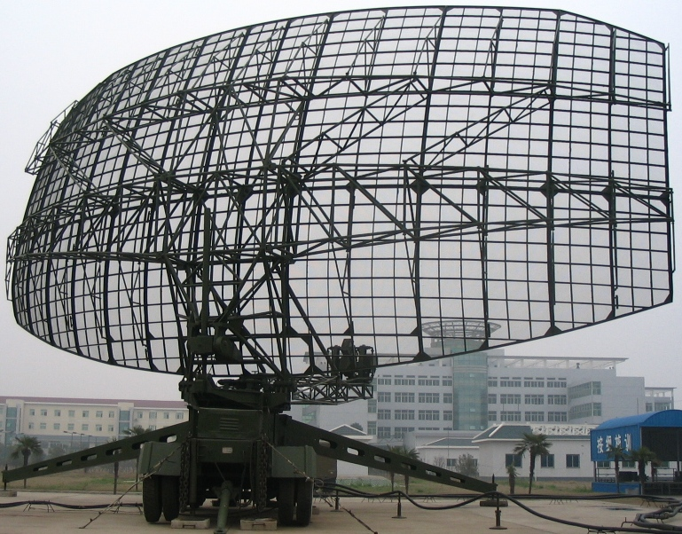
§5.2 天线波束扫描方法
一、波束形状
  雷达用途不同则波束形状和扫描方法不同
    扇形波束
    针状波束（笔形波束pencil-beam）
  1、扇型波束
    方位向波束很窄，仰角方向波束较宽（警戒雷达用）
    仰角向波束很窄，方位方向波束较宽（测高雷达用）

Slide 5
§5.2 天线波束扫描方法
一、波束形状
  1、扇型波束
  扫描方式
    圆周扫描
    扇形扫描
  扇形波束一般形状
    地面搜索雷达做成“余割平方形”（垂直面）

Slide 6
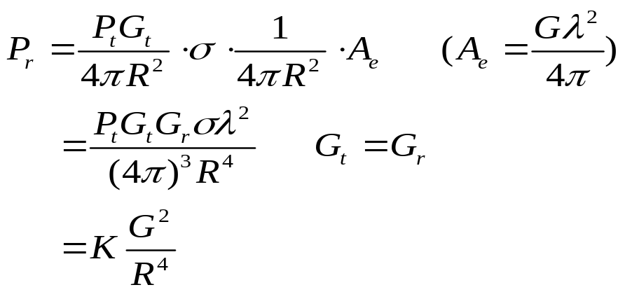
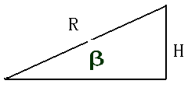
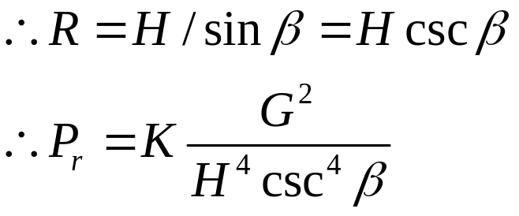
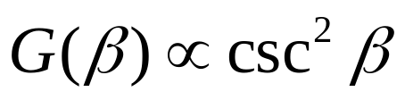
§5.2 天线波束扫描方法
一、波束形状
  1、扇型波束
    搜索雷达做成“余割平方形”波束的分析
    若目标高度为H，仰角为β，故
    要使H不变时Pr不变，则有

Slide 7
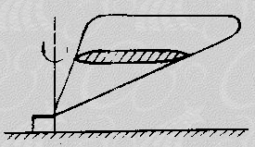
§5.2 天线波束扫描方法
一、波束形状
  1、扇型波束
    即天线波束上沿为余割平方形
  举例：
    远程警戒雷达天线转速通常3～6rpm，中程警戒6～12rpm，近程20～60rpm。
    国产某雷达,低空警戒，余割平方天线，s波段
对同一高度的雷达检测能力基本相当。实际防空雷达绝大多数搜索空域高度无需太高，30km左右。

Slide 8
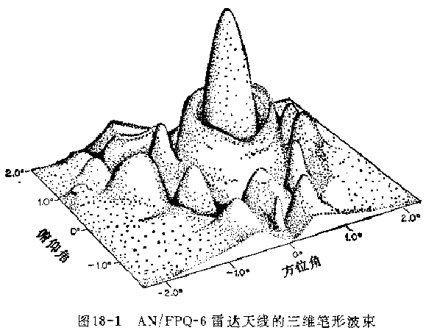
§5.2 天线波束扫描方法
一、波束形状
  1、笔型波束
    在水平面和垂直面内都很窄，可同时测目标的距离、方位角、俯仰角，可用于三坐标雷达

Slide 9
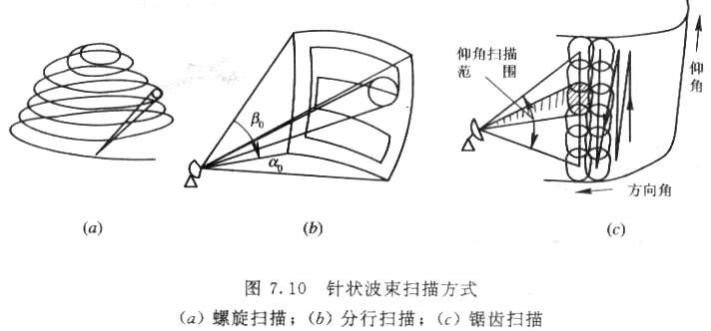
§5.2 天线波束扫描方法
一、波束形状
  1、笔型波束
  扫描方式
    螺旋扫描（螺旋上升）
    分行扫描（水平向快扫、垂直向慢扫）
    锯齿扫描（水平向慢扫、垂直向快扫）
  主要缺点
    扫描一定空域时间较长，故搜索数据率低

Slide 10
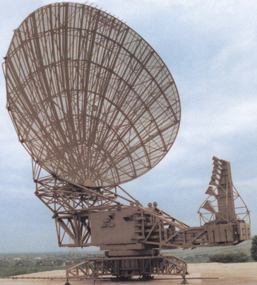
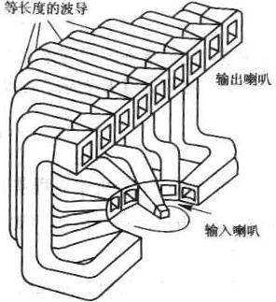
§5.2 天线波束扫描方法
二、天线波束扫描方法
  机械扫描和电扫描
  1、机械扫描
    利用整个天线系统或其中一部分机械运动实现波束扫描
    应用：搜索雷达，跟踪雷达等
“点头”
风琴管式
多波束

Slide 11
§5.2 天线波束扫描方法
二、天线波束扫描方法
  1、机械扫描
  主要优点：
    简单
  缺点
    机械运动惯性大，扫描速度不高
    对卫星跟踪雷达等需要波束扫描速度高，波束窄、增益高的雷达，只能采用“电扫描”

Slide 12
§5.2 天线波束扫描方法
二、天线波束扫描方法
  2、电扫描
  相位扫描
  频率扫描
  优点：
    无机械惯性，扫描速度高
    波束控制灵活
  缺点：
    复杂
    波束宽度、增益等随扫描角有变化
    其它问题

Slide 13
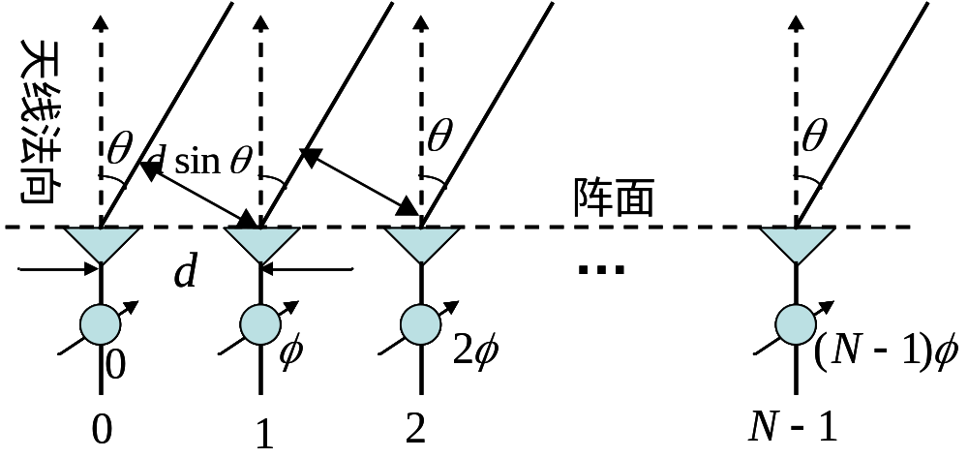
§5.2 天线波束扫描方法
三、相控阵天线（Phased Array Antenna）
  1、基本原理
    一维线阵列，N个阵元，两两间距为d，线阵长度(N-1)d
    通过移相器控制阵元1比0相位滞后Φ，阵元2比1相位滞后Φ，…以此类推

Slide 14
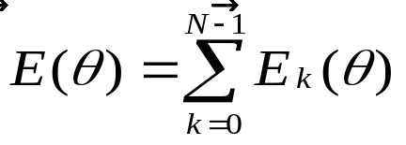

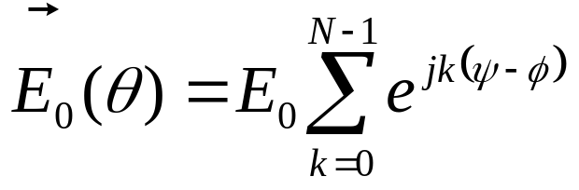
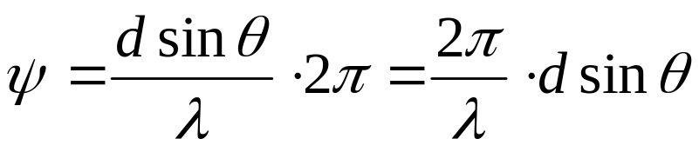
§5.2 天线波束扫描方法
三、相控阵天线（Phased Array Antenna）
  1、基本原理
    对每个阵元进行同相馈电，则在偏离法线θ方向的远场电场为
    以0号阵元为基准
    由于波程差引起的相位差为
Ψ：波程差带来的超前相位
Φ：移相器引入的滞后相位

Slide 15
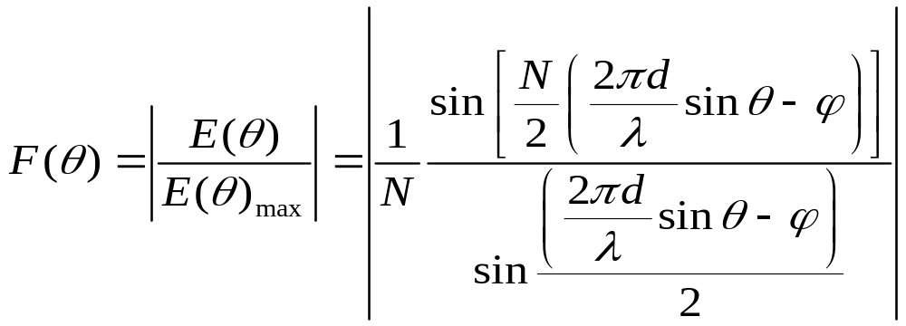
§5.2 天线波束扫描方法
三、相控阵天线（Phased Array Antenna）
  1、基本原理
    归一化的电压天线方向图为（类似辛克型）

Slide 16

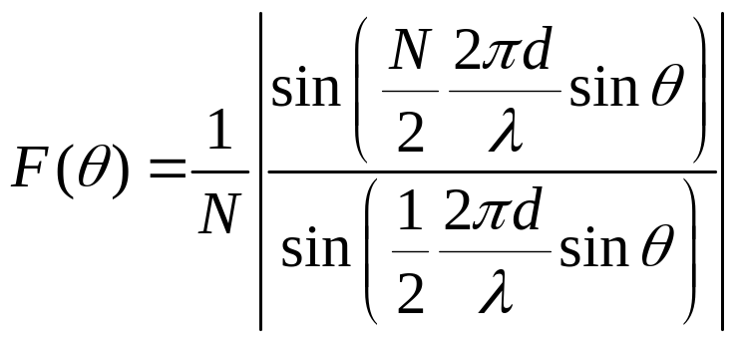
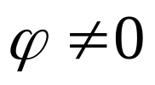
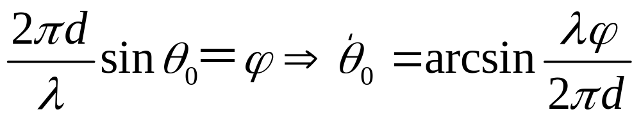
§5.2 天线波束扫描方法
三、相控阵天线（Phased Array Antenna）
  1、基本原理
    （i）当 ，即各阵元无相移，天线波束指向法向
    当 ，则F(θ)的最大值方向为偏离法向θ₀
令Ψ=Φ

Slide 17
§5.2 天线波束扫描方法
三、相控阵天线（Phased Array Antenna）
  1、基本原理
  相控阵天线实现波束扫描的实质：
    只要改变移相器的值就可以在不同的θ角上获得增益最大值，这就实现了天线波束扫描！
    本质上是改变移相器的值来抵消阵元间波程差所带来的相位差从而实现在某方向上电场矢量同相相加！
    也可以用实时延迟线代替移相器来抵消阵元间波程差所带来的相位差从而实现在某方向上电场矢量同相相加！

Slide 18
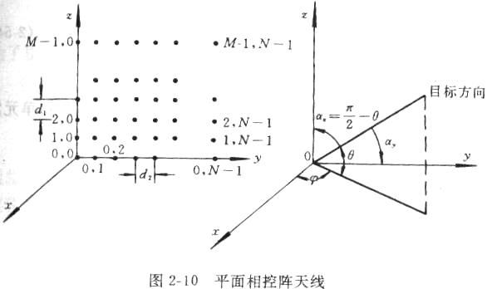
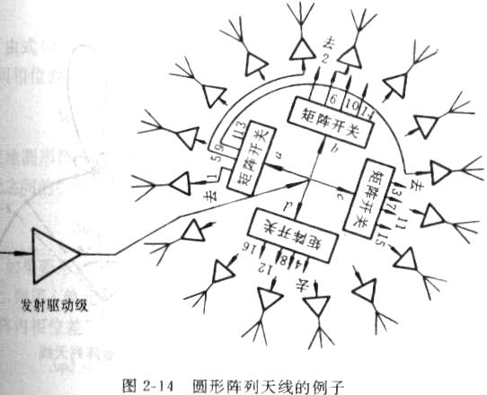
§5.2 天线波束扫描方法
三、相控阵天线（Phased Array Antenna）
  1、基本原理
    其它类型相控阵天线基本原理一致
    平面相控阵天线、共形相控阵天线

Slide 19
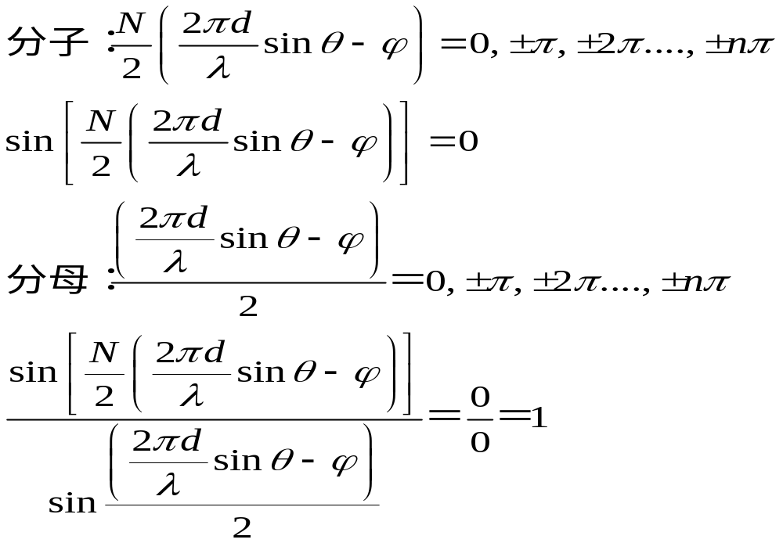
§5.2 天线波束扫描方法
三、相控阵天线（Phased Array Antenna）
  2、栅瓣问题
    本质是三角函数周期性问题
此时Φ所对应的θ值即为天线零点

Slide 20
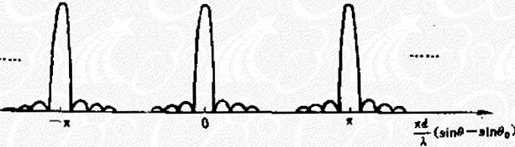
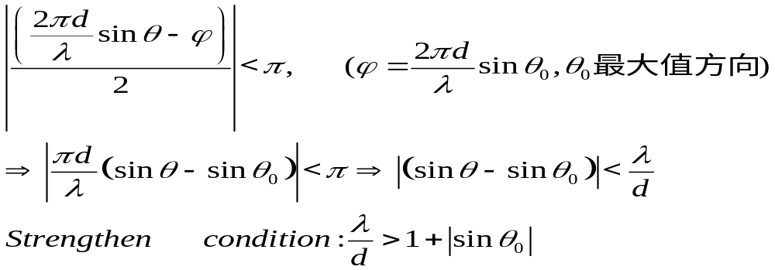
§5.2 天线波束扫描方法
三、相控阵天线（Phased Array Antenna）
  2、栅瓣问题
    F(θ)的周期结构（多值性）：
克服栅瓣

Slide 21


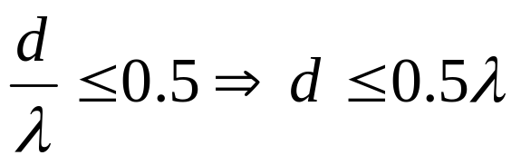
§5.2 天线波束扫描方法
三、相控阵天线（Phased Array Antenna）
  2、栅瓣问题
    一般情况下，天线预期的扫描范围也不会太大。
    一般有
    为了克服栅瓣，工程上取阵元间距小于半波长即可

Slide 23
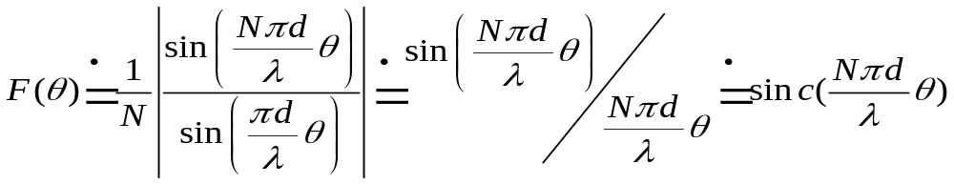
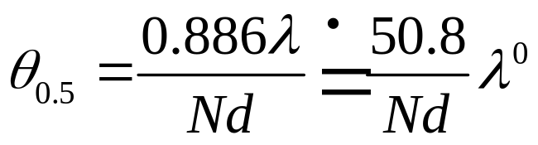
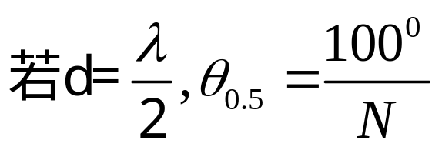
§5.2 天线波束扫描方法
三、相控阵天线（Phased Array Antenna）
  3、波束宽度和增益随扫描角的变化
    （i）当波束指向法线时
    由Sinc函数可得：
    故可推出阵元数目与波束宽度关系
单位为度
单位为弧度

Slide 26
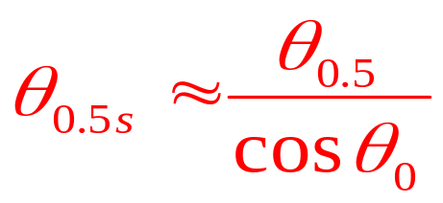
§5.2 天线波束扫描方法
三、相控阵天线（Phased Array Antenna）
  3、波束宽度和增益随扫描角的变化
    （ii）当波束指向偏离法线θ₀时
    随着天线波束指向的偏离，天线主瓣宽度展宽，且
    上式成立条件：
    1）波束足够窄（等价于N足够大）；
    2）天线主瓣宽度不能太大

Slide 27

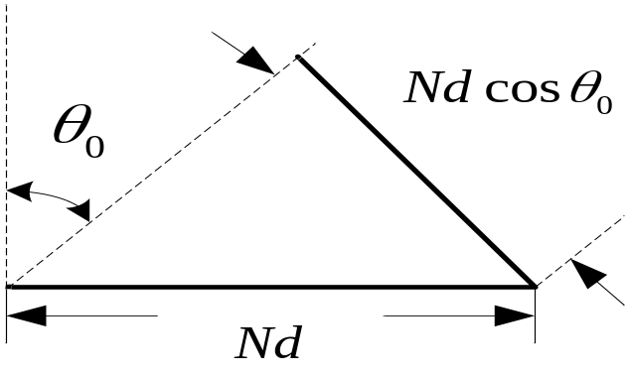
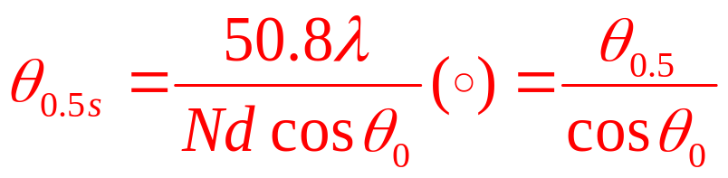
§5.2 天线波束扫描方法
三、相控阵天线（Phased Array Antenna）
  3、波束宽度和增益随扫描角的变化
    （ii）当波束指向偏离法线θ₀时
    【直观解释】
    当线阵列馈电不同相时，等效为同相阵面偏转，则有效长度由Nd变为了 ，该结论还可推广到面阵

Slide 28
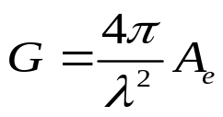
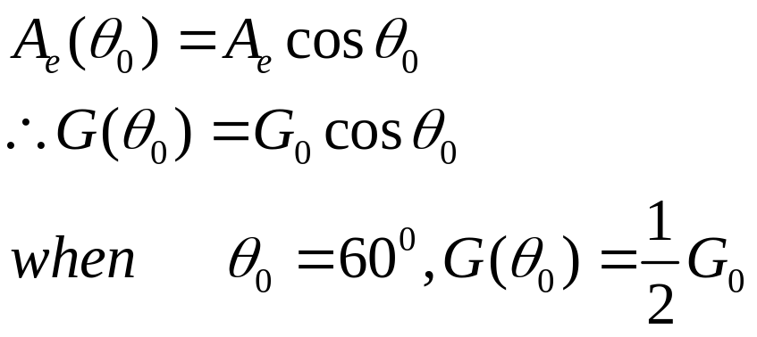
§5.2 天线波束扫描方法
三、相控阵天线（Phased Array Antenna）
  3、波束宽度和增益随扫描角的变化
    天线增益与有效孔径A_{e}成正比
    当天线波束指向偏离法向θ₀时，有效孔径变为在θ₀方向上的投影，令天线波束指向法向时增益为G₀

Slide 29
§5.2 天线波束扫描方法
三、相控阵天线（Phased Array Antenna）
  3、波束宽度和增益随扫描角的变化
  重要结论
    相控阵天线波束扫描角增加时，波束宽度也增加，而天线增益G下降，性能下降。
    尽管可以实现电扫描，但为了保持一定性能，要求波束扫描角小于或等于60度或45度，要覆盖半球，至少要3个天线阵
      举例：PAVE PAWS——2个天线阵，各覆盖方位120度；BMEWS，2～3阵面；“宙斯盾”，4个阵面

Slide 30
§5.2 天线波束扫描方法
三、相控阵天线（Phased Array Antenna）
  4、相扫天线的带宽
    了解相扫天线的带宽限制

Slide 31
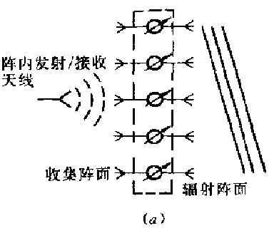
§5.2 天线波束扫描方法
三、相控阵天线（Phased Array Antenna）
  5、相扫天线的馈电方式（针对集中式发射机）
  主要指“无源相控阵天线”
  （i）光学馈电（空间馈电）
    反射式和透镜式
    主要优点：雷达本身结构大体保持不变，只要做一个移相器天线阵面即可，很简单。
由馈源送出的电波照射到反射面或透镜孔面时，由各辐射元接收，经反射或透射，再由各辐射元辐射出去。

Slide 32
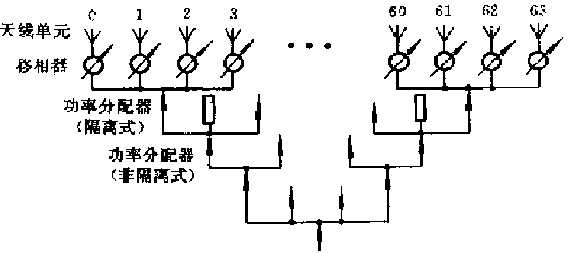
§5.2 天线波束扫描方法
三、相控阵天线（Phased Array Antenna）
  5、相扫天线的馈电方式（针对集中式发射机）
  （ii）强制馈电
    功率源到阵列之间采用微波耦合器件和传输线
    串联馈电：以行波方式沿主馈线传输、耦合
    并联馈电：多波均分

Slide 33
本讲小结
§5.2 天线波束扫描方法
波束形状、机械扫描、电扫描
相控阵基本原理、栅瓣问题、 波束宽度和增益随扫描角的变化、相扫天线的带宽问题、相扫天线的馈电方式

